Slide 1
MICROPROCESSOR
AND INTERFACING
[-INTERFACING MEMORY-]

Slide 2
INTERFACING MEMORY:
Before attempting to interface memory to the microprocessor, it is essential to completely understand the operation of memory components. In this section, we explain the functions of the four common types of memory:
Read-only memory (ROM),
Flash memory (EEPROM),
Static random access memory (SRAM), and
Dynamic random access memory (DRAM)

Slide 3
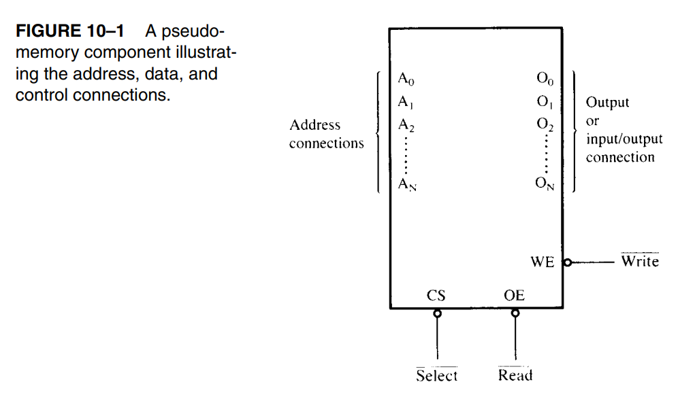

Slide 4
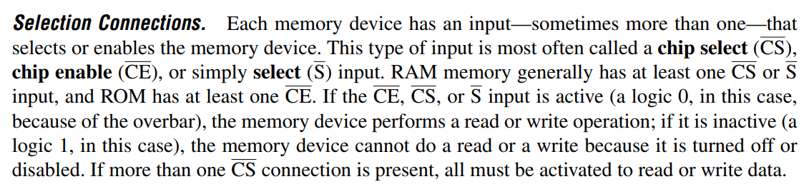

Slide 5
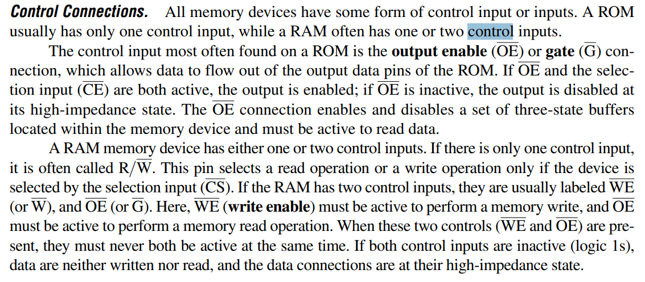

Slide 6
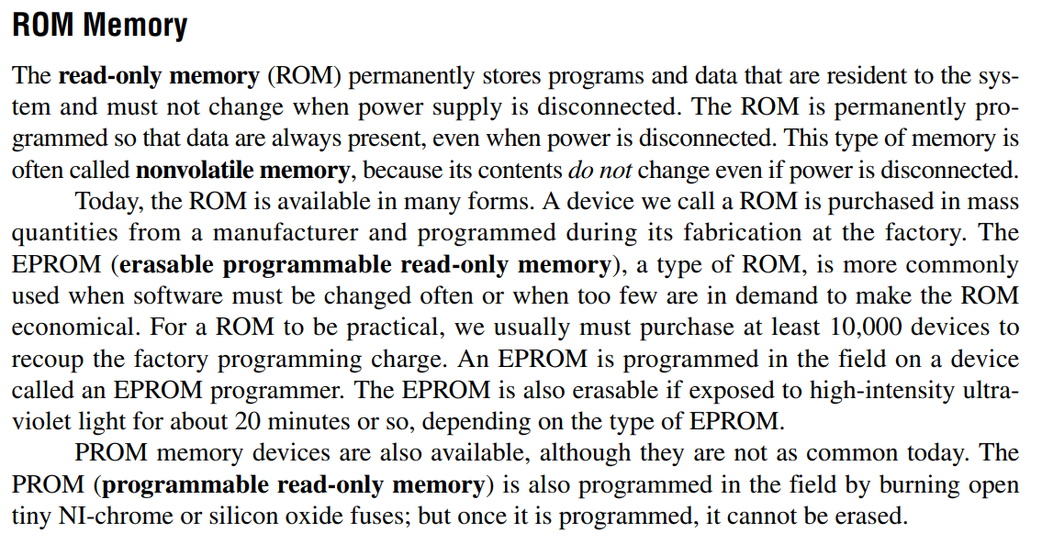

Slide 7
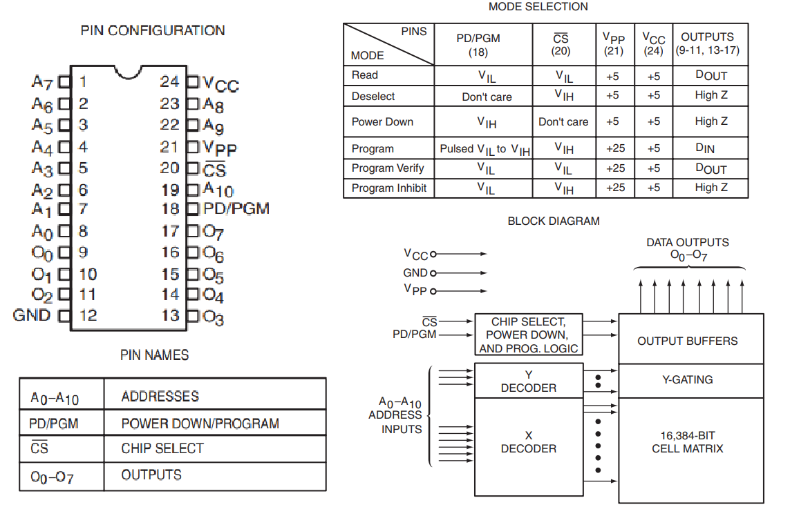

Slide 8
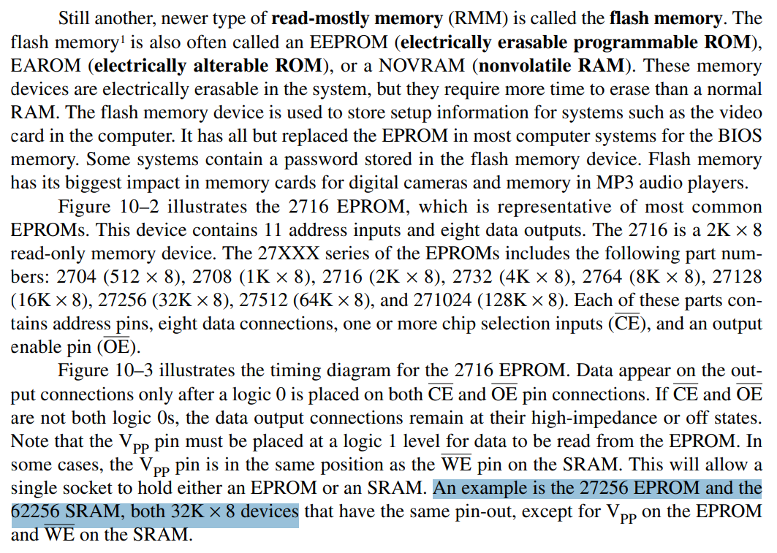

Slide 9
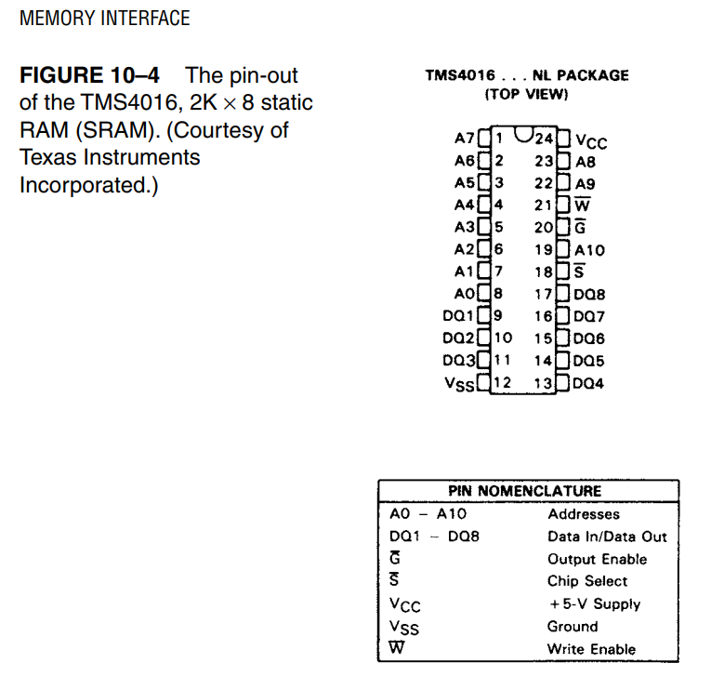

Slide 10
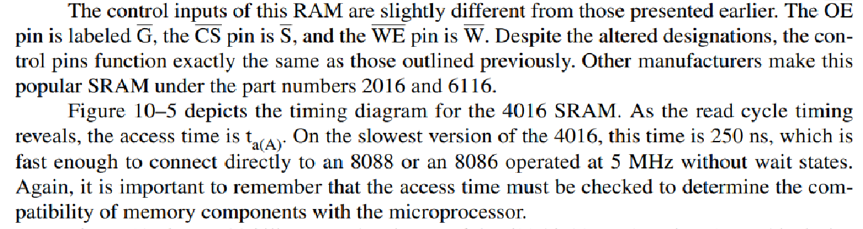

Slide 11
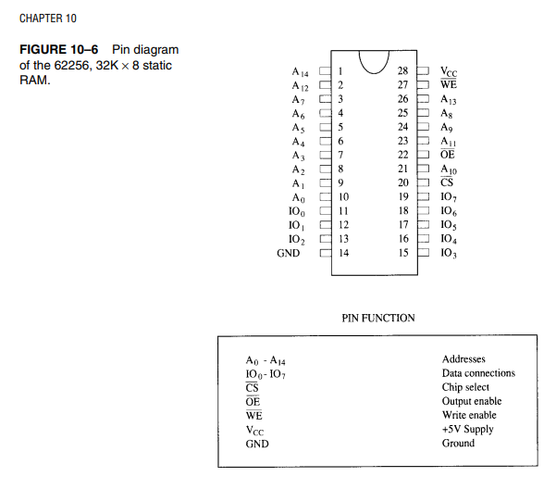

Slide 12
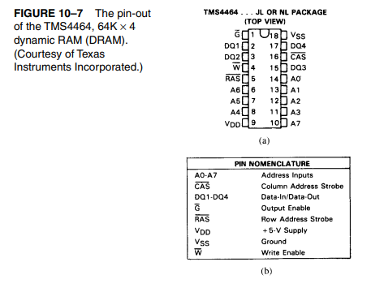

Slide 13
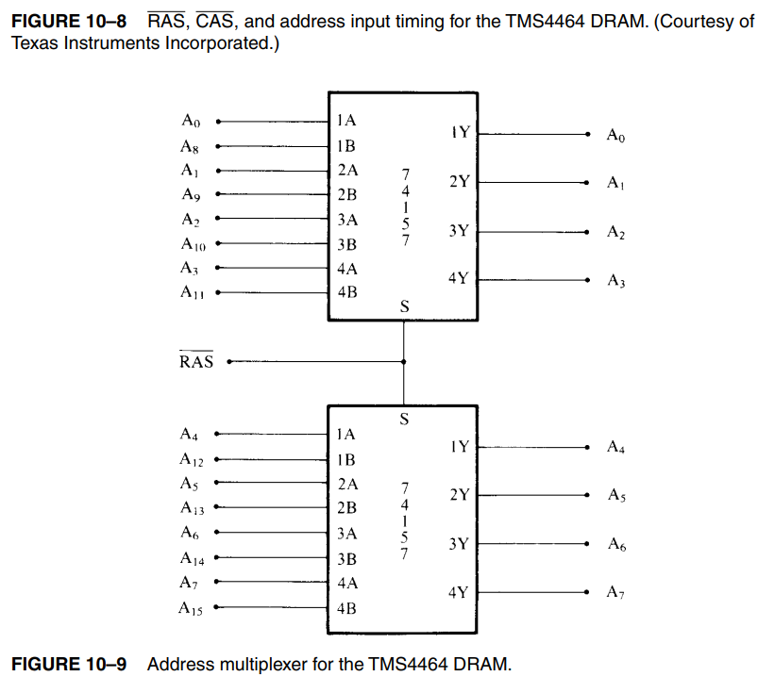

Slide 14
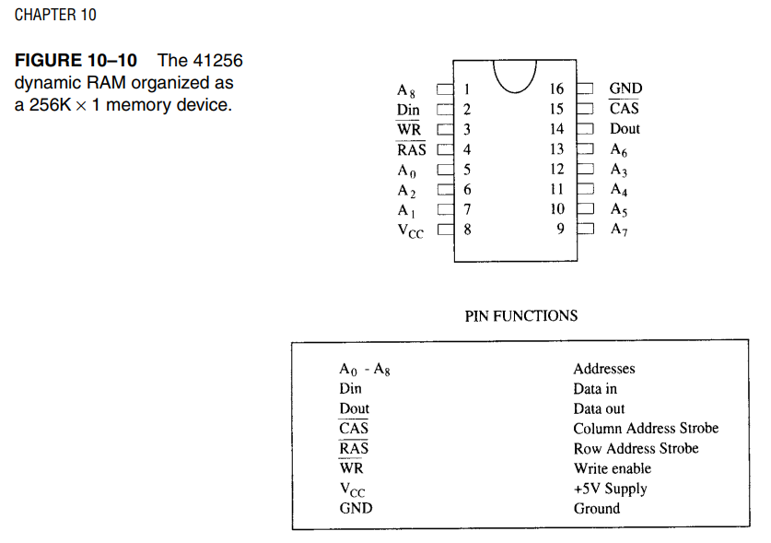

Slide 15
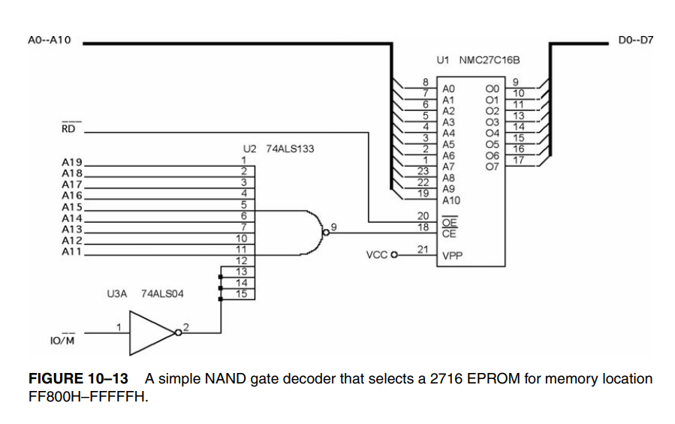

Slide 16
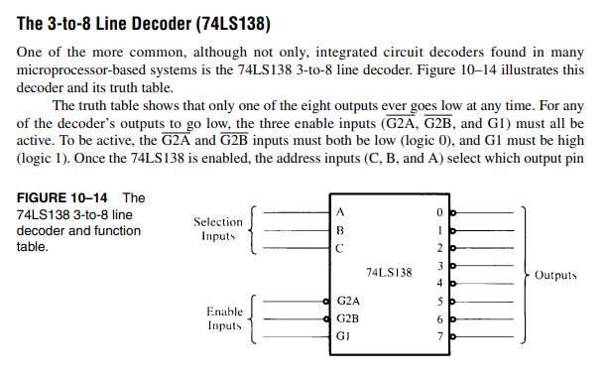

Slide 17
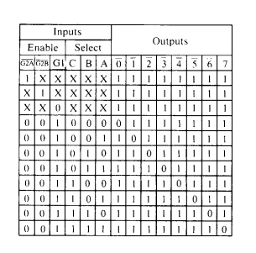

Slide 18
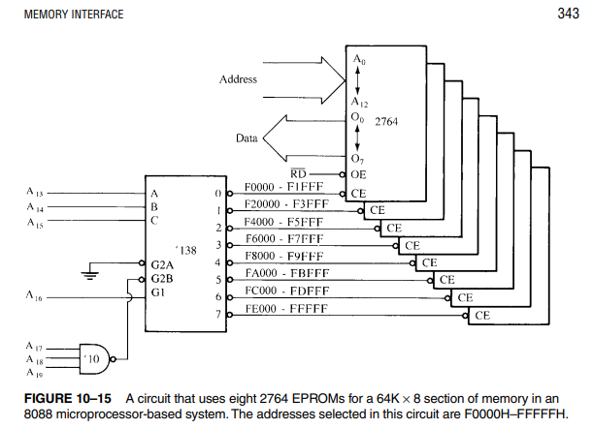

Slide 19
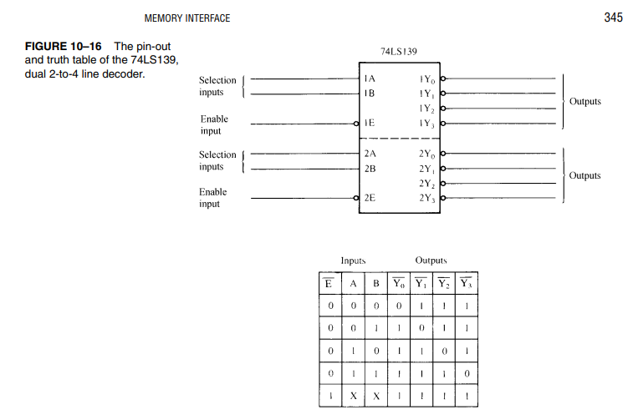

Slide 20
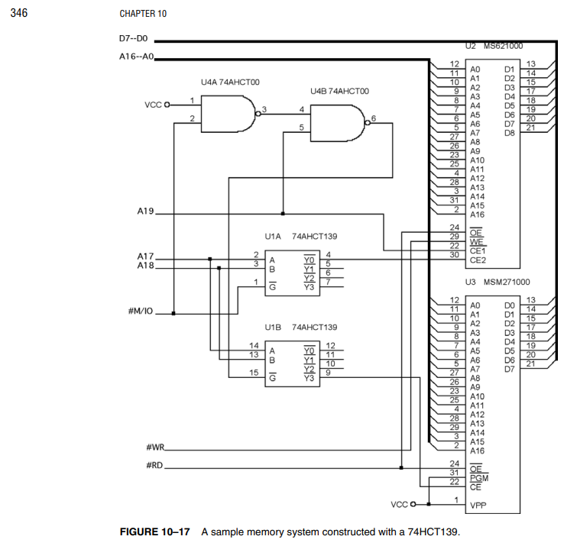

Slide 21
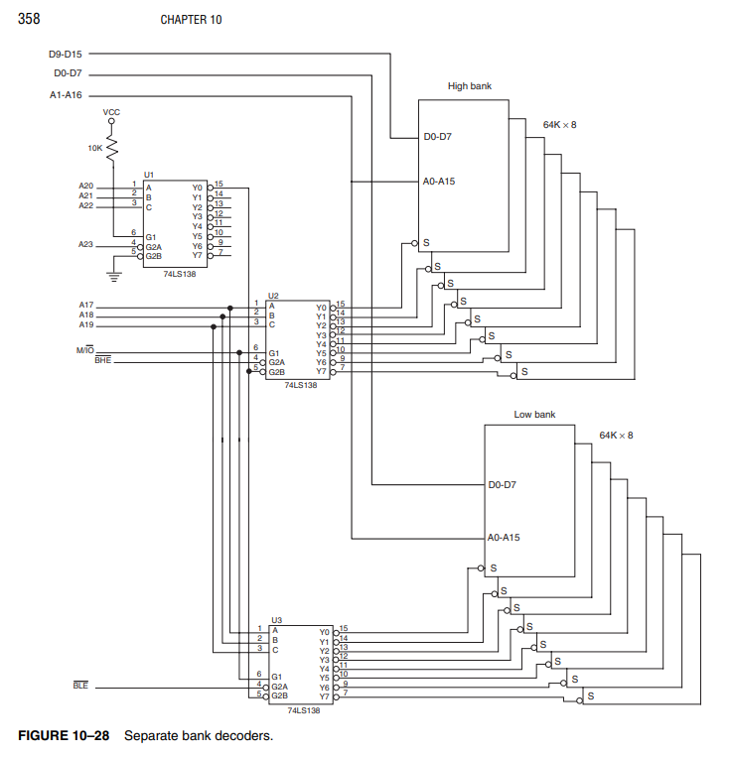

Slide 22
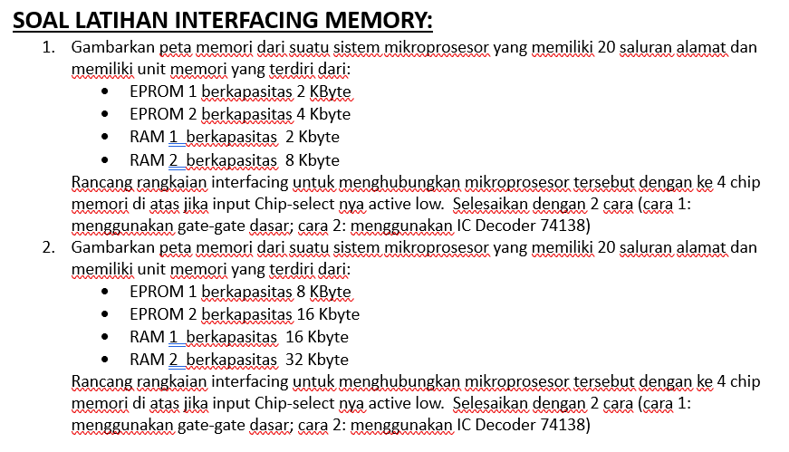
P

Slide 23
SOAL LATIHAN INTERFACING MEMORY:
Gambarkan peta memori dari suatu sistem mikroprosesor yang memiliki 20 saluran alamat dan memiliki unit memori yang terdiri dari:
  EPROM 1 berkapasitas 2 KByte
  EPROM 2 berkapasitas 4 Kbyte
  RAM 1 berkapasitas 2 Kbyte
  RAM 2 berkapasitas 8 Kbyte
Rancang rangkaian interfacing untuk menghubungkan mikroprosesor tersebut dengan ke 4 chip memori di atas jika input Chip-select nya active low. Selesaikan dengan 2 cara (cara 1: menggunakan gate-gate dasar; cara 2: menggunakan IC Decoder 74138)
Gambarkan peta memori dari suatu sistem mikroprosesor yang memiliki 20 saluran alamat dan memiliki unit memori yang terdiri dari:
  EPROM 1 berkapasitas 8 KByte
  EPROM 2 berkapasitas 16 Kbyte
  RAM 1 berkapasitas 16 Kbyte
  RAM 2 berkapasitas 32 Kbyte
Rancang rangkaian interfacing untuk menghubungkan mikroprosesor tersebut dengan ke 4 chip memori di atas jika input Chip-select nya active low. Selesaikan dengan 2 cara (cara 1: menggunakan gate-gate dasar; cara 2: menggunakan IC Decoder 74138)

Slide 24
Gambarkan peta memori dari suatu sistem mikroprosesor yang memiliki 20 saluran alamat dan memiliki unit memori yang terdiri dari:
    EPROM 1 berkapasitas 8 KByte
    EPROM 2 berkapasitas 8 Kbyte
    RAM 1 berkapasitas 16 Kbyte
    RAM 2 berkapasitas 32 Kbyte
Rancang rangkaian interfacing untuk menghubungkan mikroprosesor tersebut dengan ke 4 chip memori di atas jika input Chip-select nya active low. Selesaikan dengan 2 cara (cara 1: menggunakan gate-gate dasar; cara 2: menggunakan IC Decoder 74138).
Gambarkan peta memori dari suatu sistem mikroprosesor yang memiliki 22 saluran alamat dan memiliki unit memori yang terdiri dari:
    8 keping EPROM berkapasitas 8 KByte
    8 keping RAM berkapasitas 16 Kbyte
Rancang rangkaian interfacing untuk menghubungkan mikroprosesor tersebut dengan ke 16 chip memori di atas jika input Chip-select nya active low.

Slide 25
Gambarkan peta memori dari suatu sistem mikroprosesor yang memiliki 22 saluran alamat dan memiliki unit memori yang terdiri dari:
    EPROM 1 berkapasitas 8 KByte
    EPROM 2 berkapasitas 8 Kbyte
    RAM 1 berkapasitas 8 Kbyte
    RAM 2 berkapasitas 32 Kbyte
Rancang rangkaian interfacing untuk menghubungkan mikroprosesor tersebut dengan ke 4 chip memori di atas jika input Chip-select nya active low. Selesaikan dengan 2 cara (cara 1: menggunakan gate-gate dasar; cara 2: menggunakan IC Decoder 74138)
Gambarkan peta memori dari suatu sistem mikroprosesor yang memiliki 22 saluran alamat dan memiliki unit memori yang terdiri dari:
    EPROM 1 berkapasitas 16 KByte
    EPROM 2 berkapasitas 32 Kbyte
    RAM 1 berkapasitas 64 Kbyte
    RAM 2 berkapasitas 64 Kbyte
Rancang rangkaian interfacing untuk menghubungkan mikroprosesor tersebut dengan ke 4 chip memori di atas jika input Chip-select nya active low. Selesaikan dengan 2 cara (cara 1: menggunakan gate-gate dasar; cara 2: menggunakan IC Decoder 74138)

Slide 26
Gambarkan peta memori dari suatu sistem mikroprosesor yang memiliki 22 saluran alamat dan memiliki unit memori yang terdiri dari:
    EPROM 1 berkapasitas 32 KByte
    EPROM 2 berkapasitas 32 Kbyte
    RAM 1 berkapasitas 64 Kbyte
    RAM 2 berkapasitas 64 Kbyte
Rancang rangkaian interfacing untuk menghubungkan mikroprosesor tersebut dengan ke 4 chip memori di atas jika input Chip-select nya active low. Selesaikan dengan 2 cara (cara 1: menggunakan gate-gate dasar; cara 2: menggunakan IC Decoder 74138)
Gambarkan peta memori dari suatu sistem mikroprosesor yang memiliki 22 saluran alamat dan memiliki unit memori yang terdiri dari:
    EPROM 1 berkapasitas 64 KByte
    EPROM 2 berkapasitas 64 Kbyte
    RAM 1 berkapasitas 64 Kbyte
    RAM 2 berkapasitas 64 Kbyte
Rancang rangkaian interfacing untuk menghubungkan mikroprosesor tersebut dengan ke 4 chip memori di atas jika input Chip-select nya active low. Selesaikan dengan 2 cara (cara 1: menggunakan gate-gate dasar; cara 2: menggunakan IC Decoder 74138)

